Slide 1
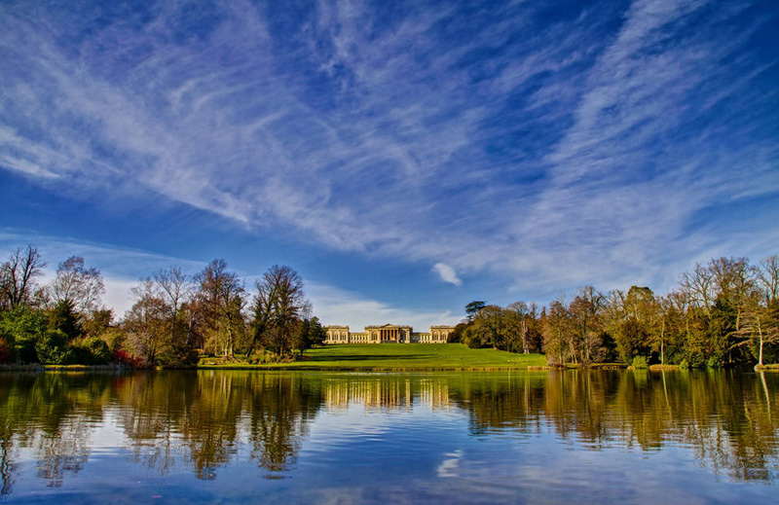
Англійський парк Стоун

Slide 2
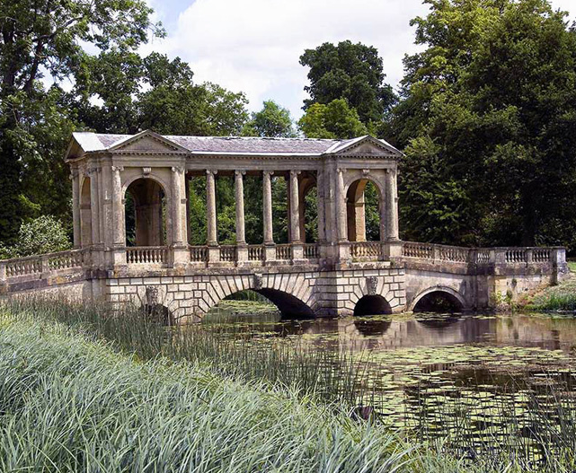
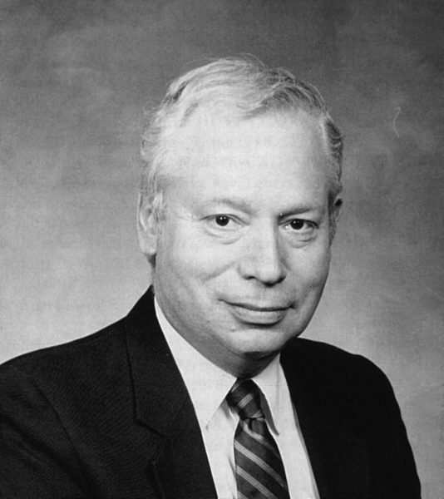
Парк Стоу (Stowe Landscape Gardens) знаходиться в 96 км від Лондона. Площа парку 100 га, а разом з прилеглими угіддями, - 500 га. Спочатку тут був регулярний парк, створений арх. Дж. Ванберг, в 1714 р. його перебудовує арх. Ч. Бріджмен, а в 1738 р. - В. Кент і Л. Браун. Центром композиції є палац, який стоїть на підвищених відмітках рельєфу в створі відкритого луки, витягнутого з півночі на південь і утворює головну вісь парку. У зниженій частині влаштований ставок - його друга композиційний центр.
Дж. Ванберг

Slide 3
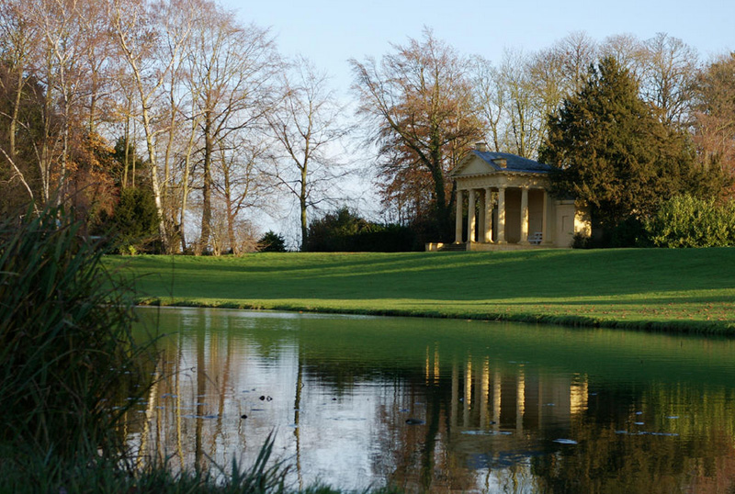
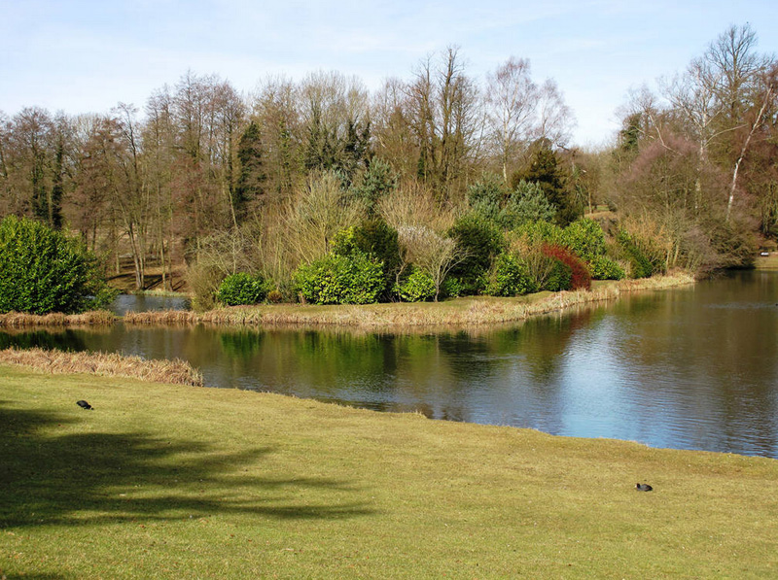
Парк насичений спорудами в дусі романтизму ( їх було близько 30: храми Бахуса , Дружби , Венери , Грот з каменю , Грот з раковин і т. д.) , стилістично пов'язаними з архітектурою палацу і які є композиційними вузлами і акцентами паркових картин. Зміна пейзажів побудована різноманітно : на ритмічному наростанні враження або поступовому розгортанні картин , або на варіаціях якогось сюжету. Відкриті простори створені у вигляді обширних лугів з окремими групами , іноді невеликих галявин або витягнутих у вигляді променів.

Slide 4
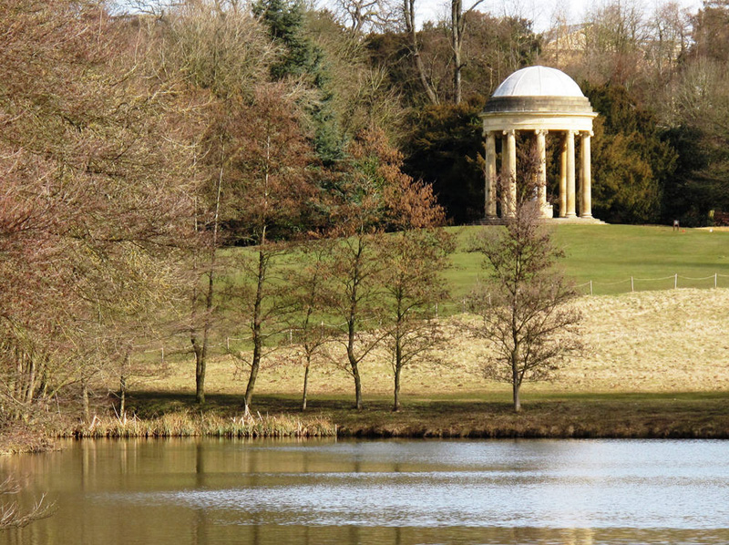
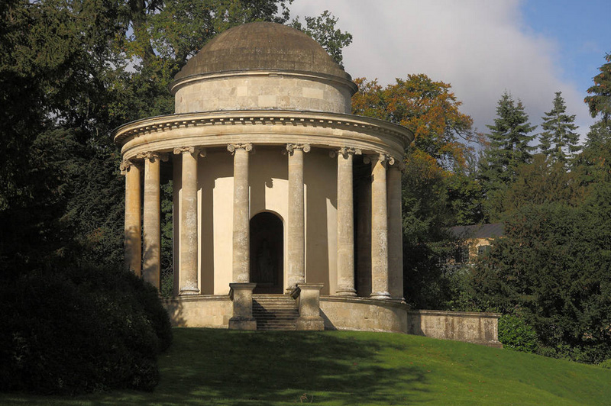
Одна з головних особливостей парку - злиття з навколишнім ландшафтом. Відкриті паркові простори переходять у сільські поля і луки, а види спрямовані на архітектурні споруди, розміщені за межами паркової території.

Slide 5
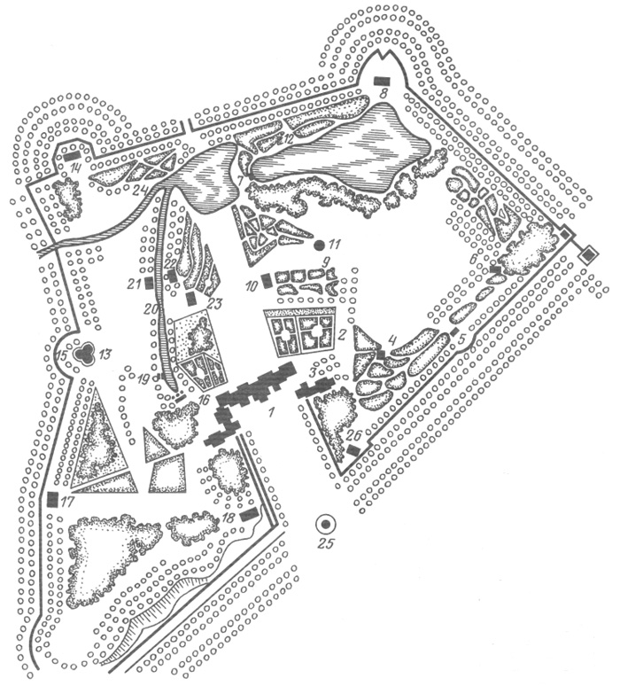
СХЕМА ТЕРИТОРІЇ ПАРКУ СТОУН
1 - палац, 2 - город, 3 - оранжерея, 4 - храм Бахуса, 5 - статуя Дріада, 6 - Піраміда, 7 - каскад, 8 - Храм Венери, 9 - Печера Дідони. 10 - Театр королеви, 11 - ротонда, 12 - Грот пастуха, 13 - Готичний храм, 14 - Храм дружби, 15 - півколо саксонських божеств, 16 - Порцеляновий грот, 17 - Храм пасторальної поезії, 18 - Грецький храм, 19 - Холодні лазні , 20 - міст з раковин і каскад, 21 - Храм знаменитих британців, 22 - Храм Стародавньої чесноти, 23 - Храм Сучасній чесноти, 24 - грот з кругляка, 25 - статуя Георга I, 26 - салон Нельсон

Slide 6
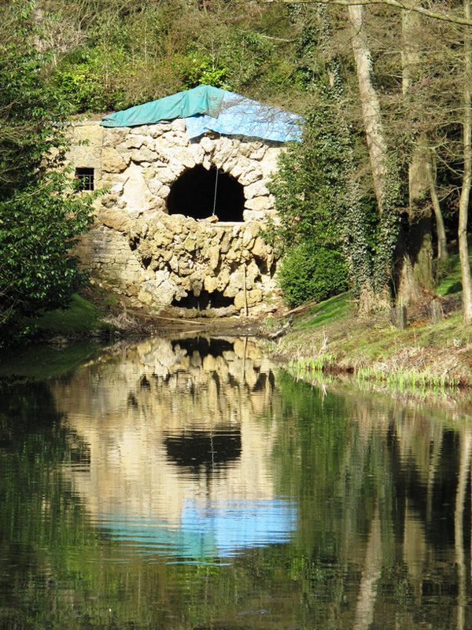
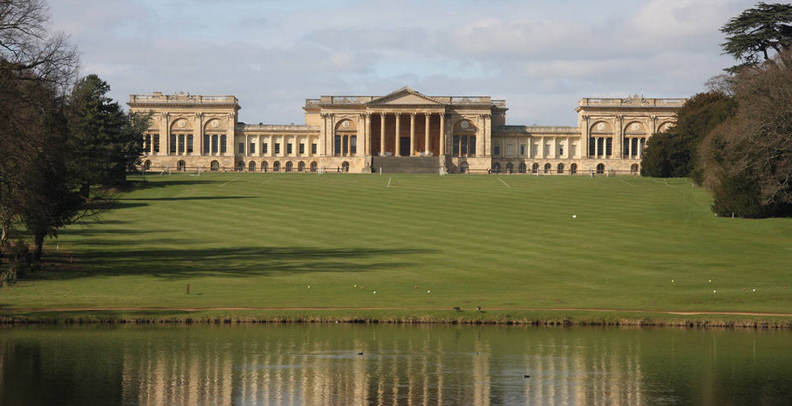
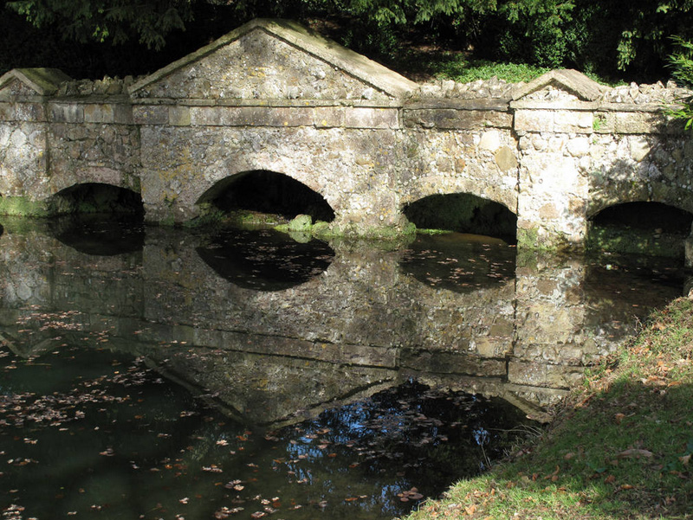
Вода також отримує різноманітне рішення - у вигляді світлого відкритого дзеркала перед палацом або замкнутого масивами лісового струмка і оформляється каскадами , гротами , мостами.

Slide 7
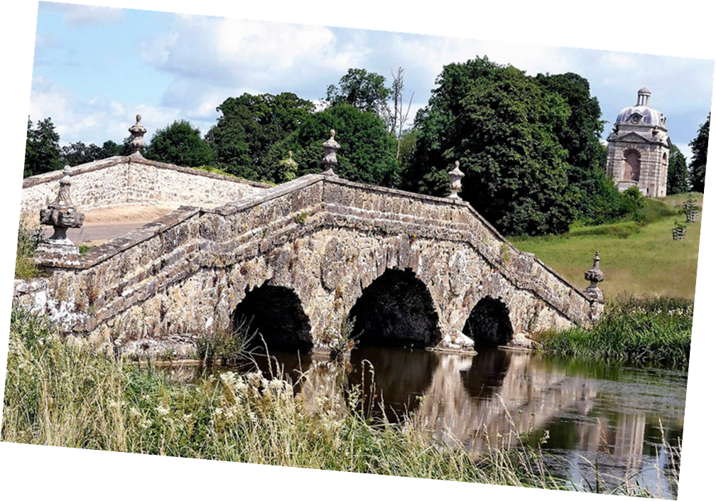
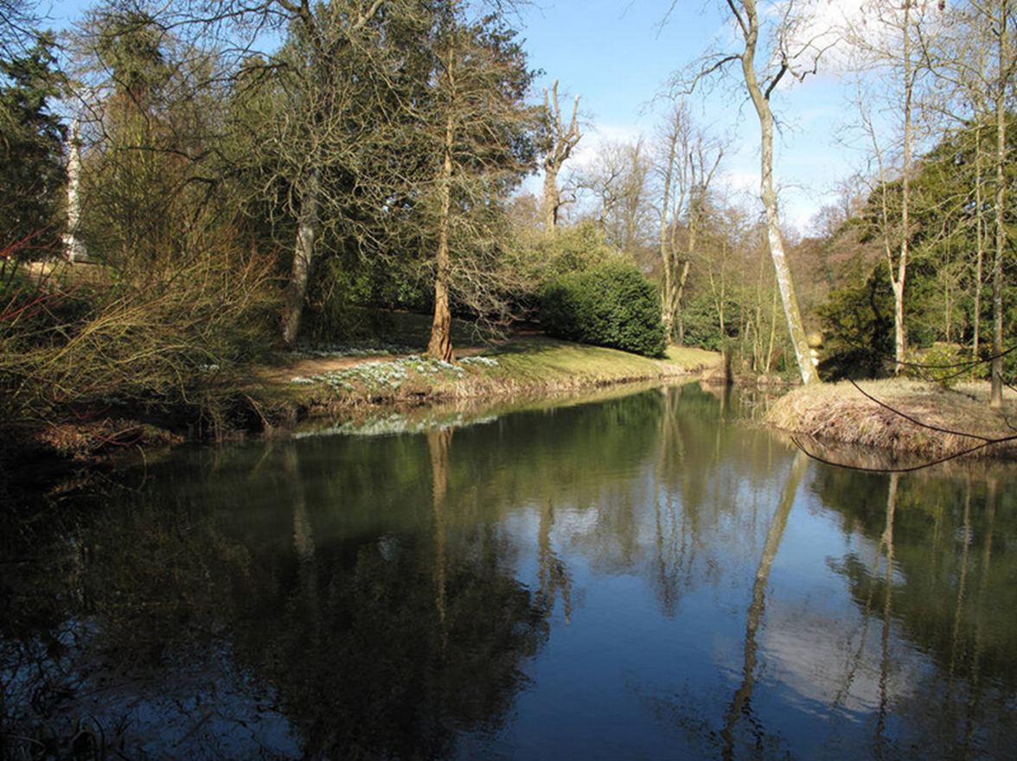
Примітний палладіанський міст у східному краю ставка, що послужив зразком для наступних наслідувань , в тому числі і в нашому Царськосільському парку . В асортименті переважають листопадні породи і насамперед бук , потім - ясен , в'яз , дуб , граб . Деякі композиційні вузли акцентуються хвойними : сосною звичайною , кедром ліванським .

Slide 8
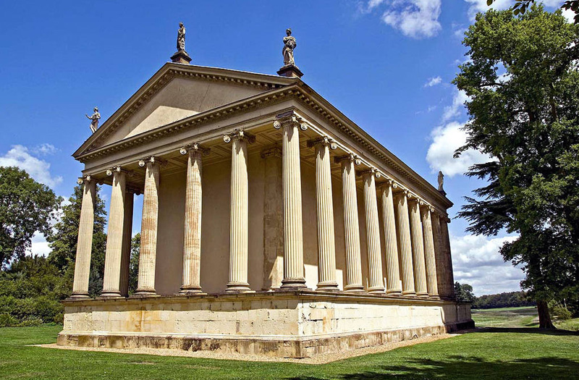
Тонко продумане й майстерно виконане супідрядність і єдність просторових частин парку, його композиційних елементів і пейзажних картин - висувають Стоу в число шедеврів паркового мистецтва.

Slide 9
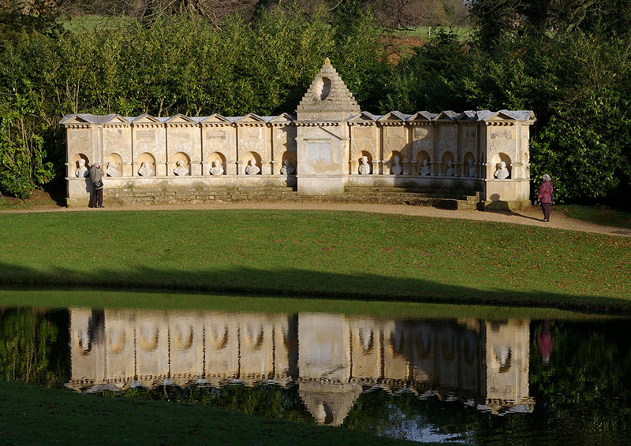

Slide 10
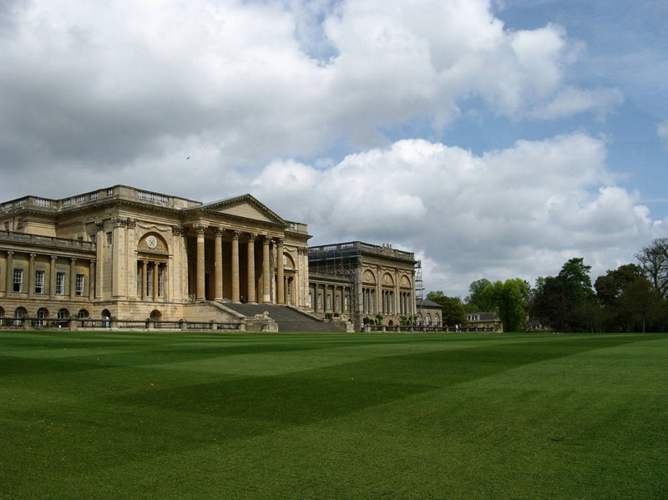

Slide 11
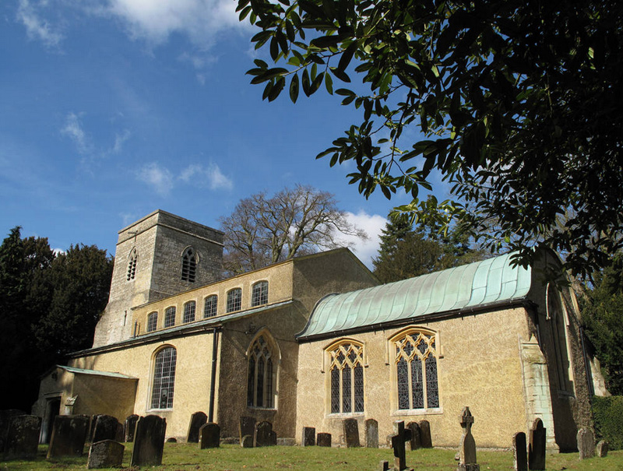

Slide 12
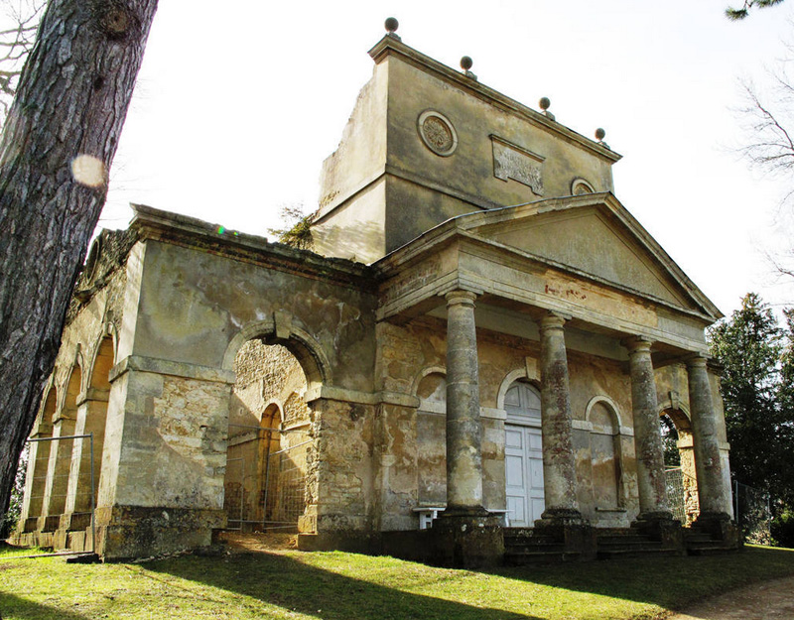

Slide 13
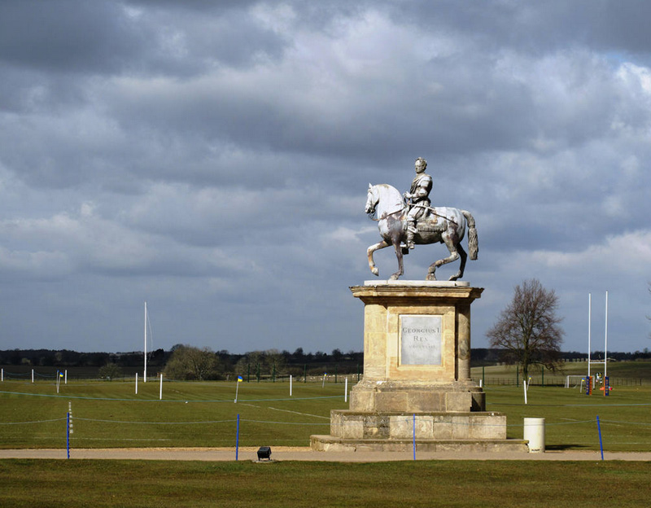

Slide 14
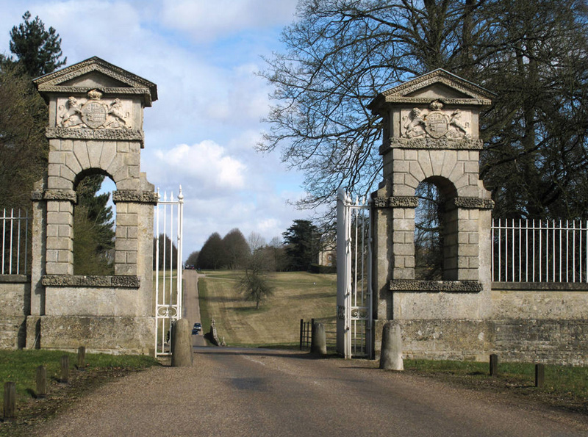

Slide 15
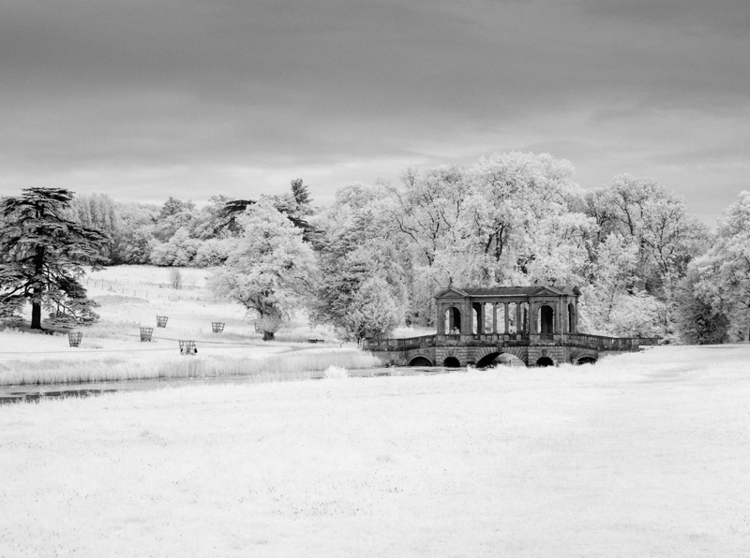

Slide 16
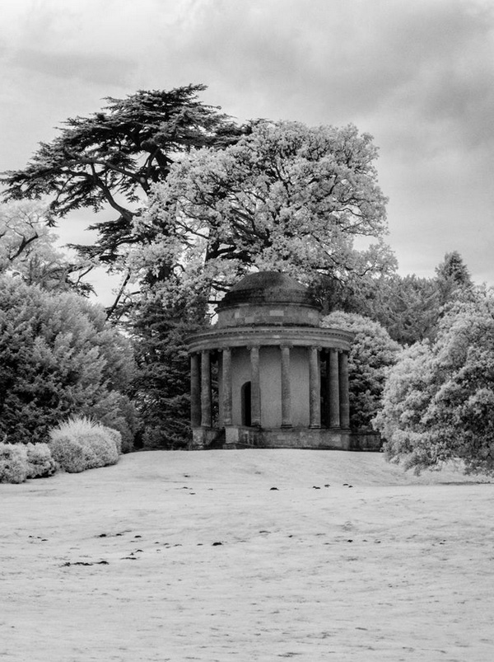

Slide 17
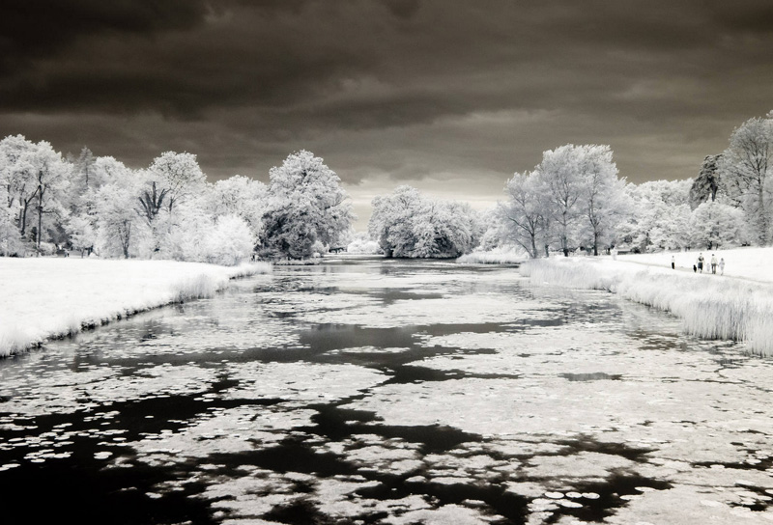

Slide 18
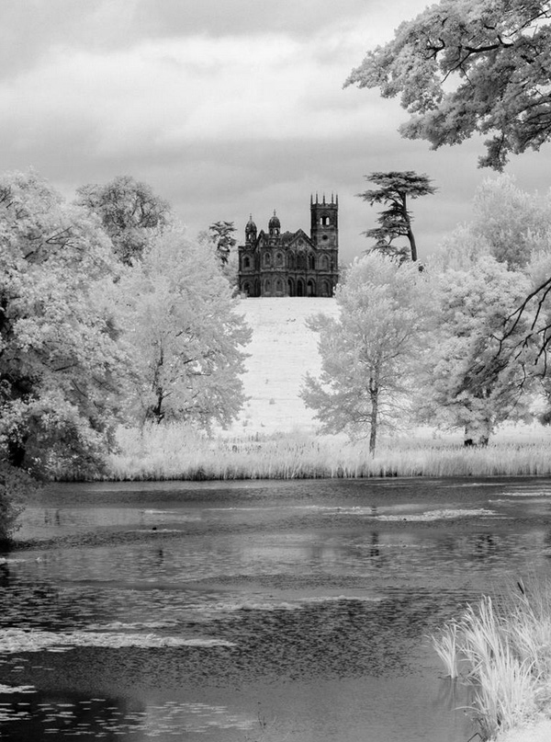

Slide 19
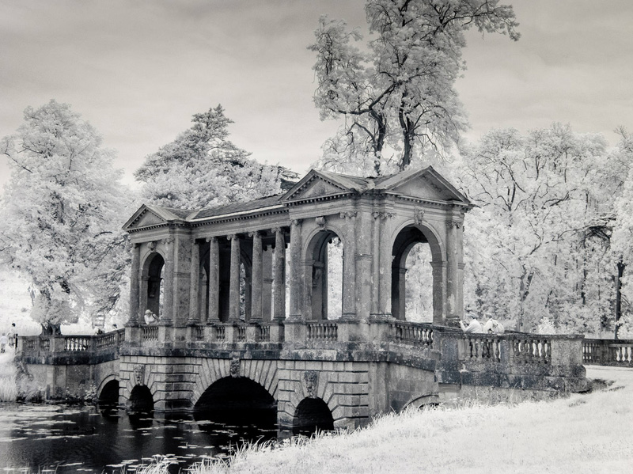

Slide 20
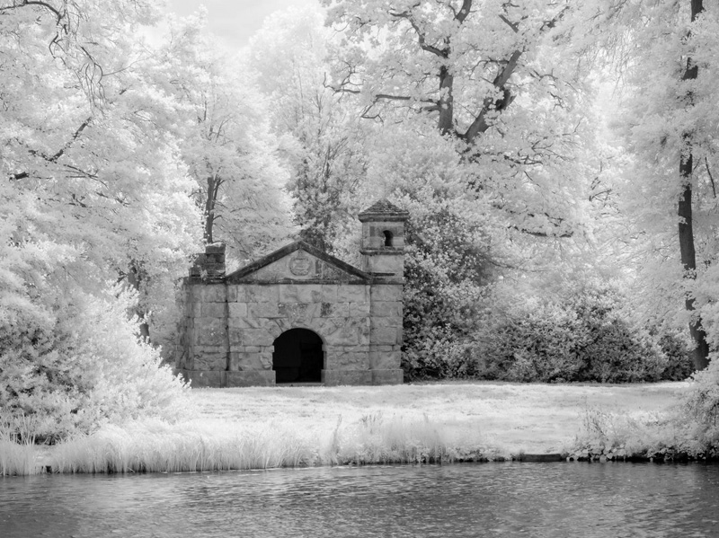
Презентацію виконали
__________________

